Slide 1
mažutėliai geštalto trupiniai
jonas kubilius | VU FsF paskaita | balandžio 27, 2011 | jonaskubilius.mp
imkiet mani i dalikities

Slide 2
principai
pirma dalis

Slide 3
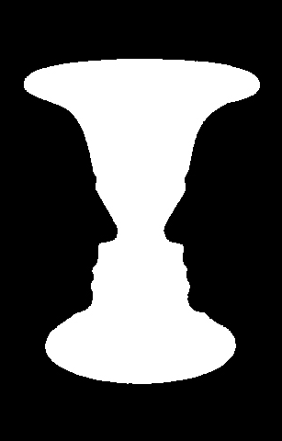

pavyzdžiai
kanizsa iliuzija
vaza-veidas
Wikimedia Commons
Wikimedia Commons
taip pat:
point-light walker (Poljac et al., submitted; biological motion)
contour integration (iš B. Machilsen)

Slide 4
kiti pavyzdžiai

Slide 5
apibrėžimas
visuma yra daugiau nei jos dalių suma

Slide 6
apibrėžimas
visuma yra daugiau nei jos dalių suma
užduotis: pasiūlykite pavyzdį iš buities, kuriam taip pat tiktų šis apibrėžimas

Slide 7
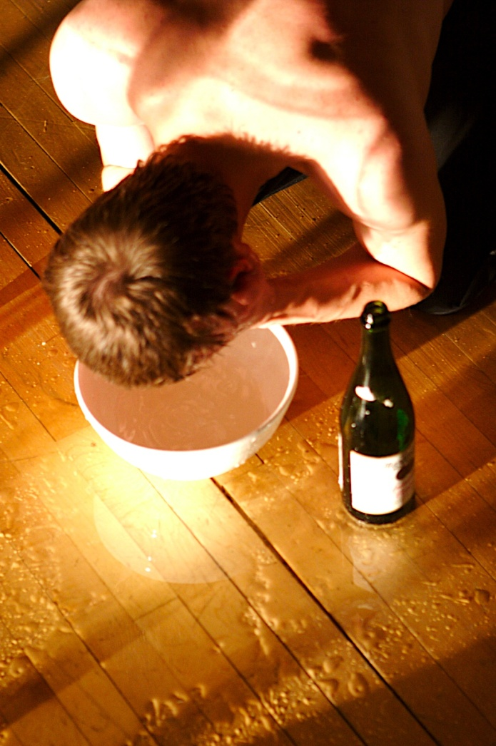
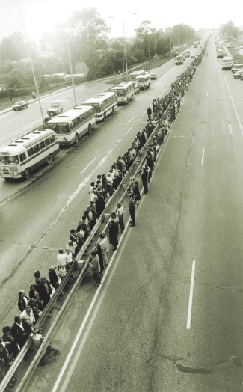
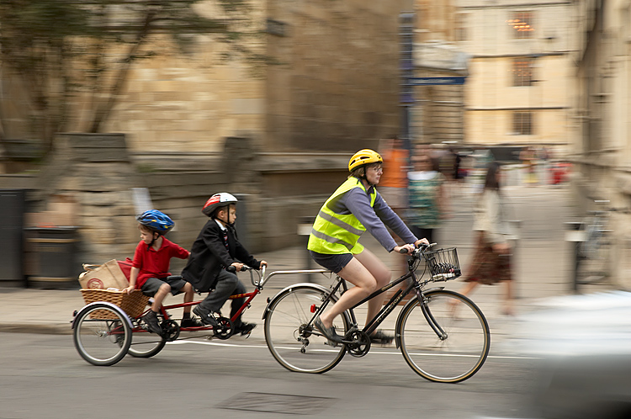
pavyzdžiai iš gyvenimo
Adam Love
R. Strikauskas
Kamyar Adi

Slide 8
pavyzdžiai iš gyvenimo
Adam Love
R. Strikauskas
Kamyar Adi

Slide 9
prägnanz
geštalto dėsniai
artimumas
panašumas
uždarumas
gera kreivė (tęstinumas)
simetrija
bendras likimas
Wertheimer, Psychological Research (1923)

Slide 10

prägnanz
geštalto dėsniai
artimumas
panašumas
uždarumas
gera kreivė (tęstinumas)
simetrija
bendras likimas
geras tęstinumas
Wertheimer, Psychological Research (1923)

Slide 11
prägnanz
geštalto dėsniai
artimumas
panašumas
uždarumas
gera kreivė (tęstinumas)
simetrija
bendras likimas
užduotis: sugalvokite Geštalto pavyzdį, naudodami kaip galima daugiau šitų dėsnių
Wertheimer, Psychological Research (1923)

Slide 12
Mechanizmai
antra dalis

Slide 13
contour integration
kaip ir kodėl mes grupuojame elementus?
iš B. Machilsen

Slide 14
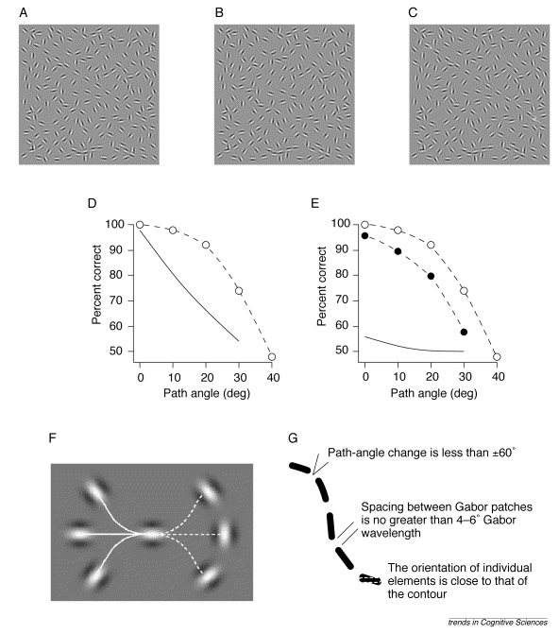
contour integration
ar yra paveikslėlyje gyvatėlė?
Hess & Field, TiCS (1999)

Slide 15
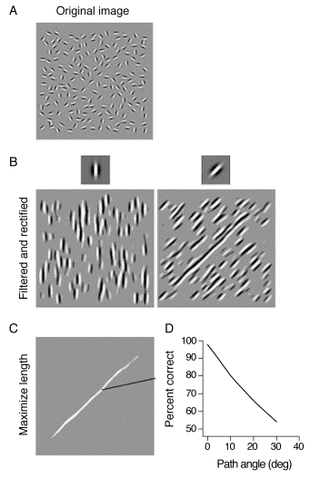
paprastas filtrų modelis
ar yra paveikslėlyje gyvatėlė?
užduotis: sugalvokite pavyzdį, kur gyvatėlę aptikti būtų sunku
Hess & Field, TiCS (1999)

Slide 16
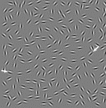
contour integration
ar yra paveikslėlyje gyvatėlė?
paprastas filtrų modelis nesugeba aptikti
žmogus
modelis
Hess & Field, TiCS (1999)

Slide 17
local association field
Field et al., Vision Research (1993)
sužadinimas
inhibicija
Hess & Field, TiCS (1999)

Slide 18
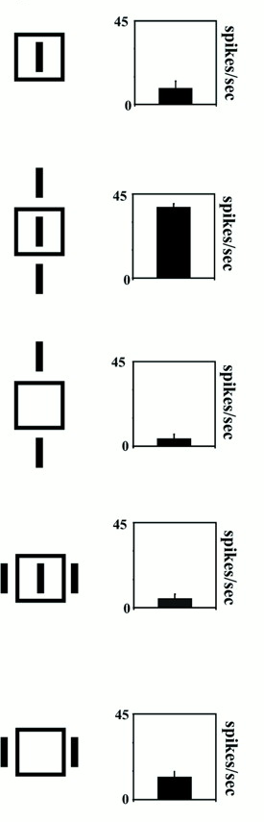
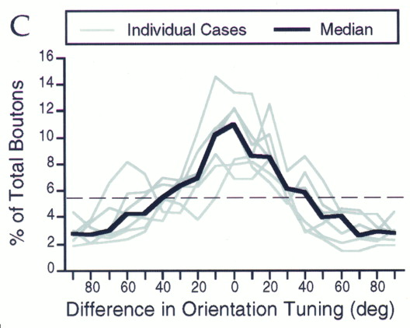
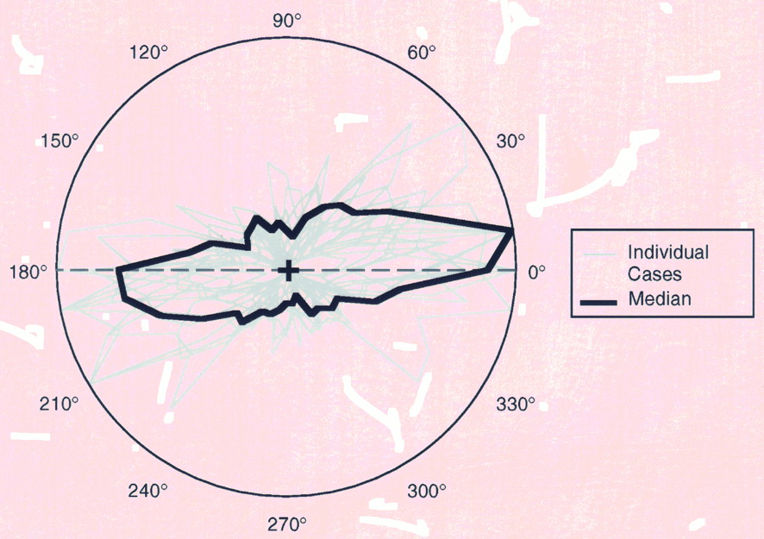
neuronai
neuronų atsakas jų receptiniuose laukuose yra moduliuojamas ekstrareceptinių laukų, kai elementai yra tos pačios orientacijos
long-range jungtys yra tarp panašiai orientacijai selektyvių neuronų
long-range jungtys yra ilgesnės ta kryptimi, pagal kurią sulygiuoti elementai
Kapadia et al., Journal of Neurophysiology (2000)
Bosking et al., Journal of Neuroscience (1997)

Slide 19
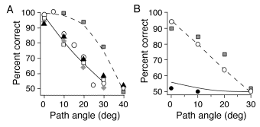
centras ir periferija
centrinė rega
paprastas filtrų modelis
periferinė
rega
Hess & Field, TiCS (1999)

Slide 20
Laikas
trečia dalis

Slide 21
perceptual grouping teorijos
greitas feedforward būdas
pagal neuronų sinchroniją
savybių integravimo teorija
incremental grouping theory

Slide 22
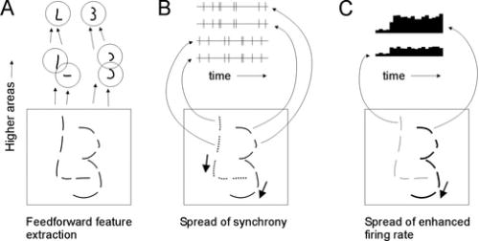
greitas feedforward būdas
grupuojama: lygiagrečiai ir feedforward
base grouping: hardwired detectors of feature conjunctions
problema: yra daugiau įmanomų formų negu galima šitaip užkoduoti
Houtkamp & Roelfsema, Journal of Experimental Psychology: Human Perception and Performance (2010)

Slide 23
pagal neuronų sincronizaciją
grupuojama: pagal objektą naudojantis neuronų aktyvavimosi sinchronija
sinchronizacija vyksta pamažu
Houtkamp & Roelfsema, Journal of Experimental Psychology: Human Perception and Performance (2010)

Slide 24
savybių integravimo teorija
Treisman & Gelade, Cognitive Psychology (1980)
grupavimui reikia dėmesio
tačiau savybės skirtingose vietose yra grupuojamos lygiagrečiai ir preattentively
Houtkamp & Roelfsema, Journal of Experimental Psychology: Human Perception and Performance (2010)

Slide 25
incremental grouping theory
object-based attention
pamažu
grupuojama pagal stipresnį neuroninį atsaką
Houtkamp & Roelfsema, Journal of Experimental Psychology: Human Perception and Performance (2010)

Slide 26
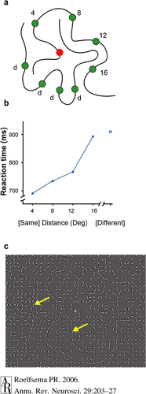
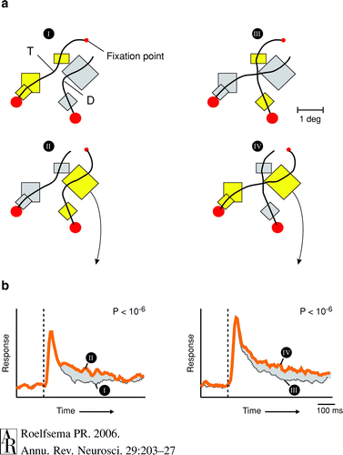
ITG apžvalga
užduotis: pažiūrėti į didįjį raudoną tašką, esantį ant tos pačios linijos, kaip ir mažasis
kaip recepcinis laukas yra ant T, neuroninis atsakas stipresnis šiek tiek vėliau
Roelfsema, Annual Review of Neuroscience (2006)

Slide 27
panaudojimas
ketvirta dalis

Slide 28
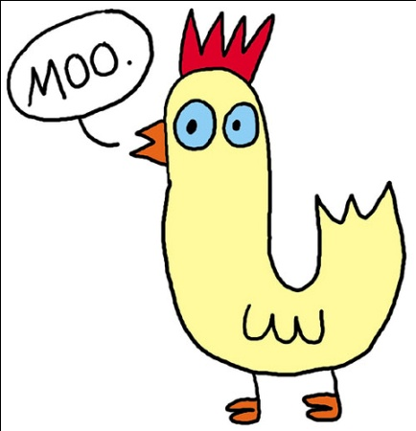
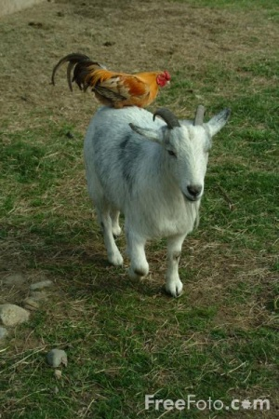
contour integration
Hess & Field, TiCS (1999)
iš B. Machilsen
jelene | Flickr
Ian Britton | FreeFoto

Slide 29
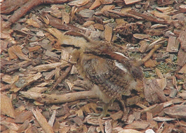
contour integration
Hess & Field, TiCS (1999)
iš B. Machilsen
jelene | Flickr
Ian Britton | FreeFoto
Roelfsema, Annual Review of Neuroscience (2006)

Slide 30
dėmesys
dėmesio testas
change blindness (J. Kevin O’Regan)

Slide 31
change blindness
J. Kevin O’Regan

Slide 32
change blindness
J. Kevin O’Regan

Slide 33
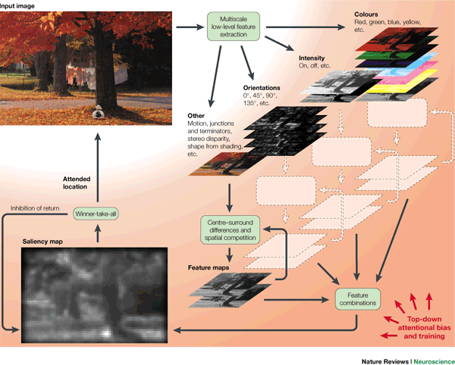
dėmesys
užduotis: kokios savybės traukia dėmesį?
contour
integration
Itti & Koch, Nature Reviews Neuroscience (2001)

Slide 34
open tld
penkta dalis

Slide 35
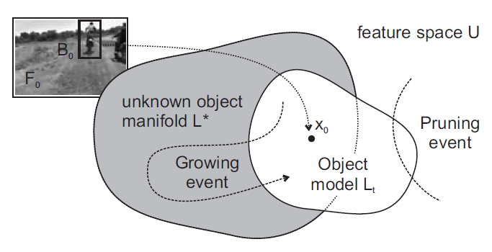
pavyzdys
Zdenek Kalal

Slide 36
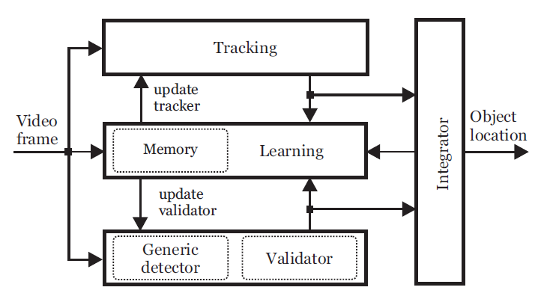
komponentai

Slide 37
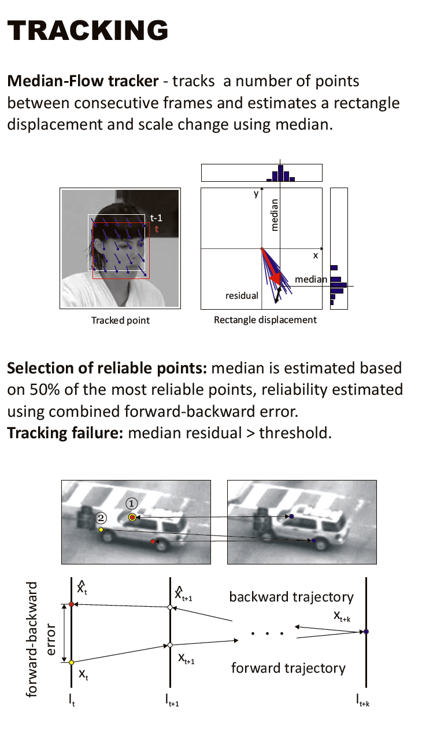
median flow seklys
trumpalaikis seklys (Lucas-Kanade, 1981)
pasirenka išklaidytai taškus ant tinklelio
seka juos į kitą kadrą
suskaičiuoja poslinkį, posūkį
gerai veikia su tiesinėmis (afiniosiomis) transformacijomis (postūmiu, posūkiu plokštumoje, scaling, shear)
veikia prastai su apšvietimo pokyčiais, posūkiais erdvėje, užstojimu
galimi sprendimai:
sekti atgal, kad patikrintume sprendinį
paleisti iš naujo remiantis “atmintimi”

Slide 38
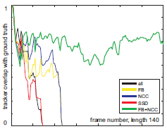
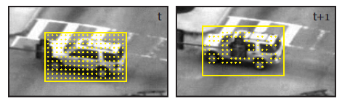
sekimas atgal
initialize a grid
track points to the next frame
track the estimation backward
calculate an error between the original grid and what backward tracking gives
(also use NCC for an additional estimation)
throw out 50%
builds a set of reliable points
FB + NCC gives good results

Slide 39
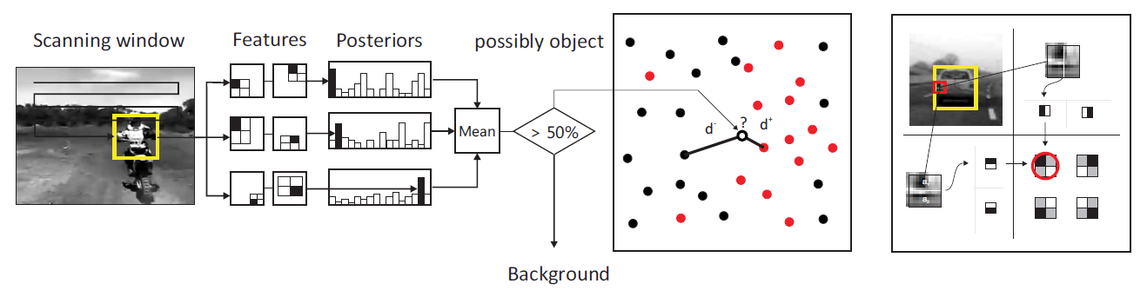
object detector
scan image with a window
apply 2bit Binary Patterns of various position, size and aspect ratio
2BP’s are grouped randomly in a randomized forest
weight by a posterior (which comes from the ongoing training)
majority vote: object present/absent in this window
if yes, check if it is close enough (1-NN in terms of NCC) to P examples

Slide 40
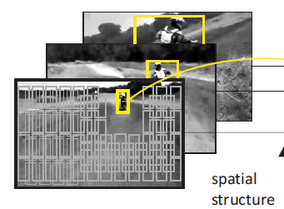
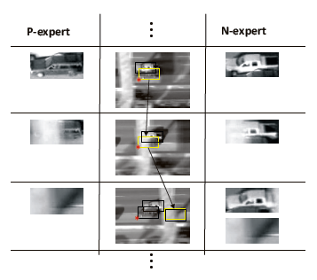
P-N learner
constraints:
patches close to the trajectory must be P
patches far from the trajectory must be N
P examples: identified as negative by the tracker but must be positive due to constraints
N examples: identified as positive by the tracker but must be negative due to constraints
stored in memory
P and N reinforce each other

Slide 41
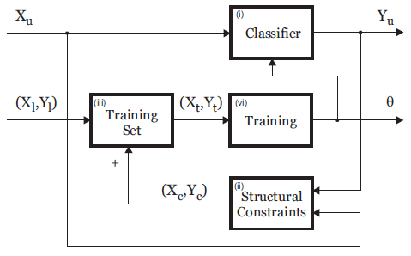
P-N learner
if trajectory validated (80% NCC confidence that this frame is just like the last reinitialization),
add to detector’s memory
else if the detector detects something
discard everything that has been added by the tracker
add new examples to the P and N sets
reinitialize the tracker

Slide 42
modal ir amodal completion
šešta dalis

Slide 43
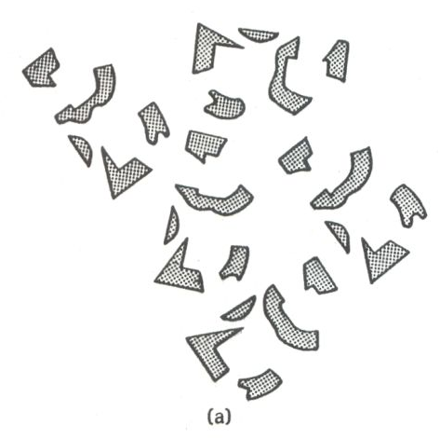
demo
Bregman (1981)

Slide 44
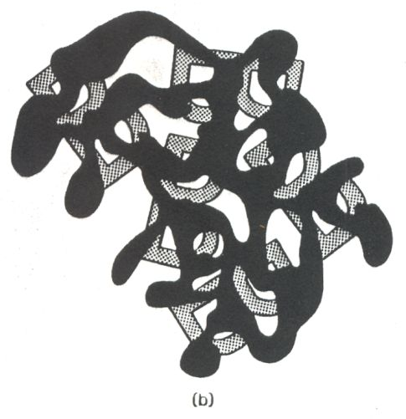
demo
modal completion
Bregman (1981)

Slide 45
kanizsa iliuzija
(Kanizsa, Rivista di psicologia, 1955)
keturis skritulius dengiantis kvadratas...
amodal completion
užduotis: pasiūlykite Kanizsa iliuzijos veikimo principą

Slide 46
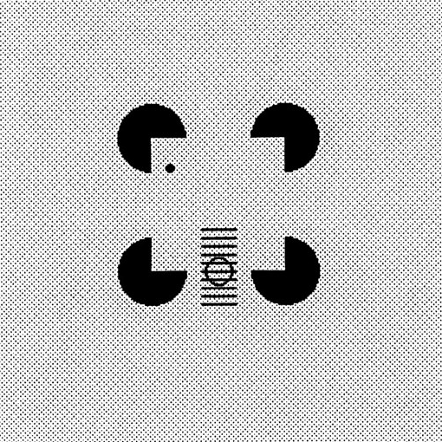
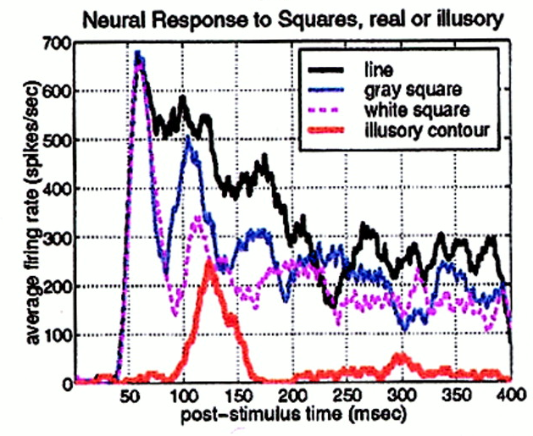
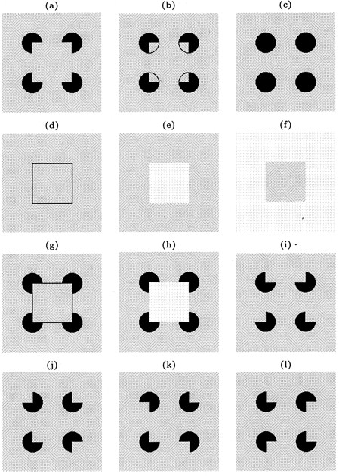
neuroninis atsakas
von der Heydt et al., Science (1984)
iliuzinis kontūras sukelia atsaką V1
Lee & Nguyen, PNAS (2001)

Slide 47
kanizsa iliuzija pradingsta!
...kvadrato čia kažkodėl nebėra

Slide 48
occlusion
...kvadrato čia kažkodėl nebėra

Slide 49
occlusion
...kvadrato čia kažkodėl nebėra

Slide 50


occlusion

Slide 51



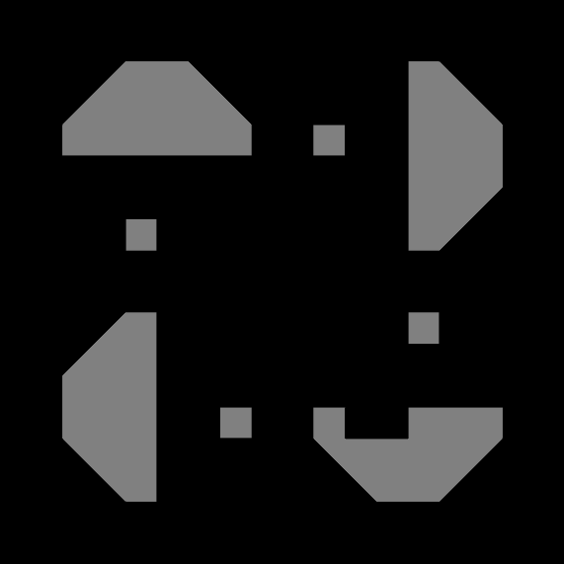
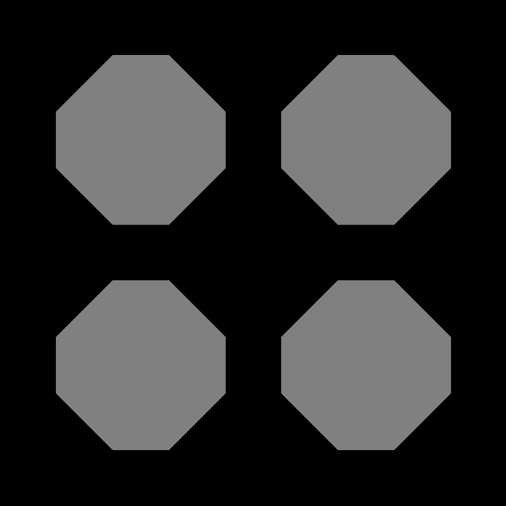

occlusion
joks, lokalus, globalus papildymas?

Slide 52
occlusion
0,58
0,42
0
0,47
0,47
0,06
joks, lokalus, globalus papildymas?

